Slide 2
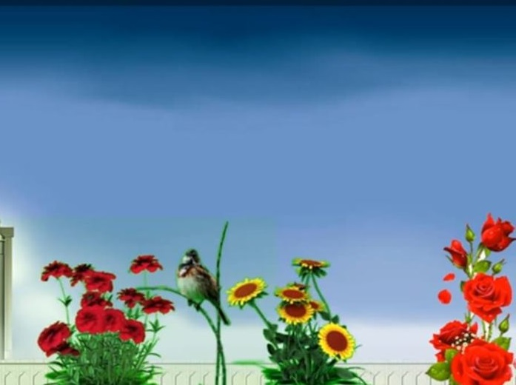
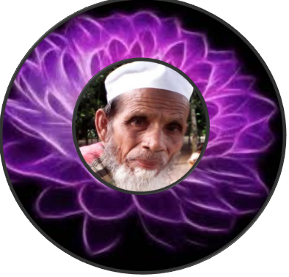
আজকের ক্লাসে সবাইকে স্বাগত

Slide 3
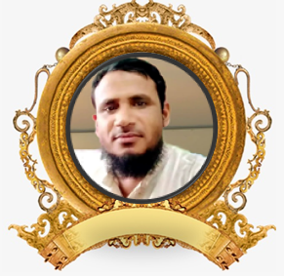
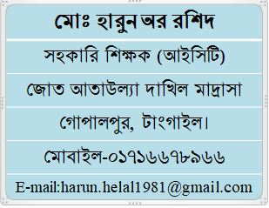

Slide 4
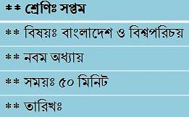
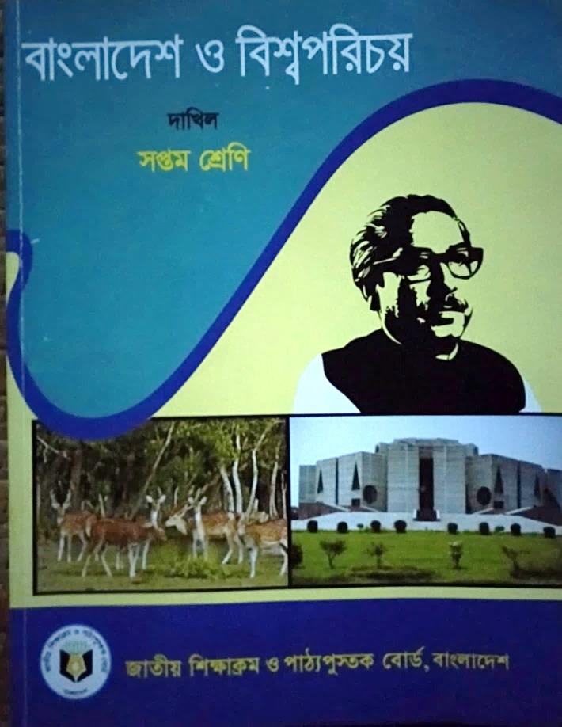
২১/১১/১৯

Slide 5
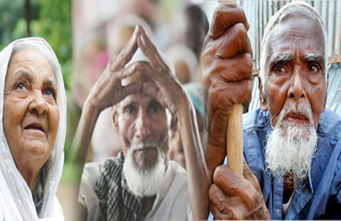
নিচের ছবিতে কেমন বয়সের মানুষ মনে হয়...
এসো ছবি দেখে চিন্তা করে বলি....
ষাটোর্ধ্ব বয়সের মানুষ

Slide 6
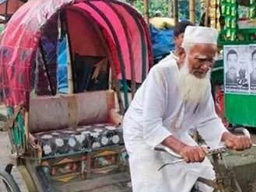
এসো ছবি দেখে চিন্তা করে বলি....
প্রবীণ পেটের দায়ে রিক্সা চালাচ্ছে কেন?
আর্থিক সংকট

Slide 7
এসো আমরা একটি ভিডিও দেখি...

Slide 8
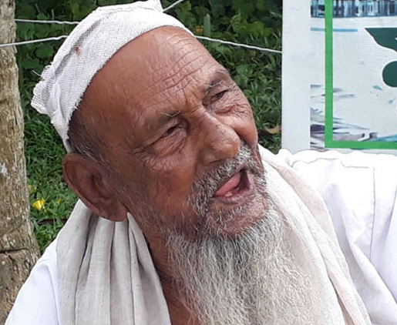
প্রবীণ সমস্যা

Slide 9
এই পাঠ শেষে শিক্ষার্থীরা..........
প্রবীণ কারা তা বলতে পারবে।
প্রবীণদের সমস্যাসমূহ বলতে পারবে।
প্রবীণদের সমস্যাসমূহ বর্ণনা করতে পারবে।

Slide 10
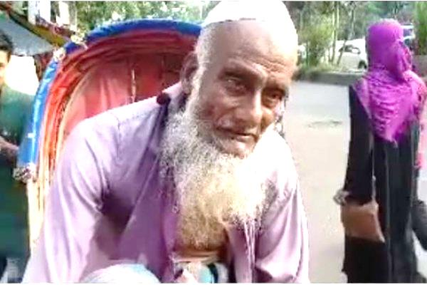
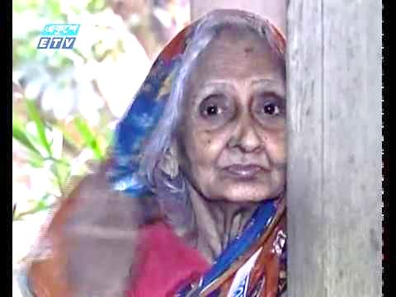
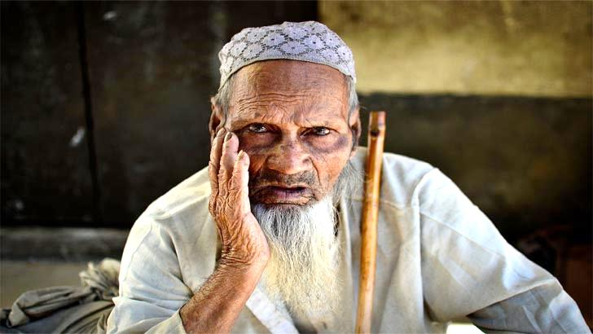
আমাদের দেশে সাধারণত ষাটোর্ধ্ব বয়সের মানুষকে প্রবীণ বলে গন্য করা হয়।
আমাদের সমাজে প্রবীণদের সাধারণত যেসব সমস্যার মোকাবেলা করতে হয় সেগুলো হলো......
(ক) পারিবারিক
(খ) অর্থনৈতিক
(গ) শারীরিক
(ঘ) সামাজিক ও সাংস্কৃতিক
(ঙ) মনস্তাত্ত্বিক

Slide 11
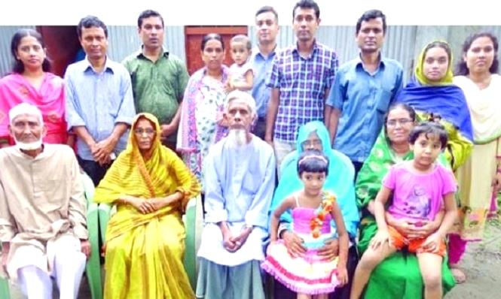
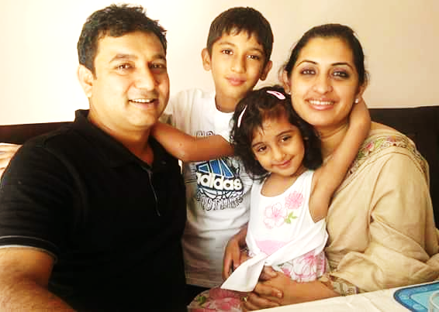
নিচের ছবিতে কেমন পরিবার দেখতে পাচ্ছি?
একান্নবর্তী পরিবার
ছোট পরিবারে
আমাদের সমাজে প্রবীণদের সাধারণত যেসব সমস্যার মোকাবেলা করতে হয় সেগুলো হলো.......
(ক)পারিবারিকঃআমাদের দেশে এক সময় পরিবারগুলো ছিলো একান্নবর্তী। মানুষের জীবনধারার পরিবর্তনের ফলে একান্নবর্তী পরিবারগুলো ভেঙে গিয়ে ছোট ছোট পরিবারে পরিণত হচ্ছে। স্বামী-স্ত্রী ও নির্ভশীল ছেলেমেয়ে নিয়ে গঠিত এই পরিবার ব্যবস্থায় বৃদ্ধ বাবা-মা বা শ্বশুর-শাশুড়ির স্থান থাকছে না, কিংবা তাঁরা কোণঠাসা হয়ে বাস করছেন।তাঁদের দেখাশুনা বা অসুখ-বিসুখে সেবাযত্নের লোকের অভাব ঘটছে।

Slide 12
১। প্রবীণ কারা?
১। প্রবীণ কারা?
২। প্রবীণদের সমস্যাগুলো উল্লেখ কর।
২। প্রবীণদের সমস্যাগুলো উল্লেখ কর।
৩। আমাদের দেশে এক সময় পরিবারগুলো কেমন ছিল?

Slide 13
১। উত্তর-আমাদের দেশে সাধারণত ষাটোর্ধ্ব বয়সের মানুষকে প্রবীণ বলে গন্য করা হয়।
২। উত্তর-(ক) পারিবারিক (খ) অর্থনৈতিক (গ) শারীরিক (ঘ) সামাজিক-সংস্কৃতিক (ঙ) মনস্তাত্ত্বিক
৩। উত্তর-আমাদের দেশে এক সময় পরিবারগুলো একান্নবর্তী ছিল?

Slide 14
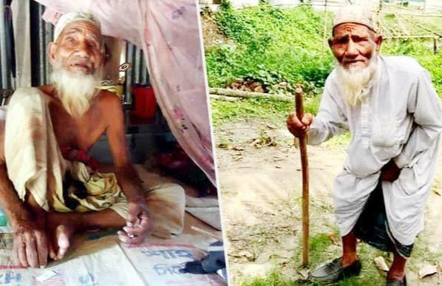
(খ)অর্থনৈতিকঃনিজস্ব আয়-রোজগারের সুযোগ না থাকায় এবং সঞ্চিত অর্থ ও সম্পত্তিও উত্তরাধিকারীদের মধ্যে বণ্টিত হয়ে যাওয়ায় বেশিরভাগ প্রবীণই অর্থনৈতিকভাবে অসহায় হয়ে পড়েন।তাঁদেরকে সন্তানদের ওপর নির্ভরশীল হয়ে পড়তে হয়।

Slide 15
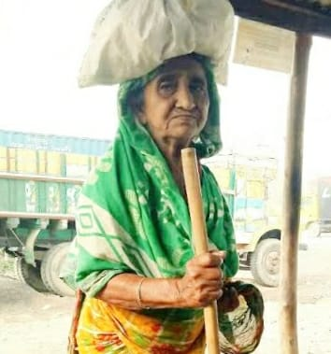
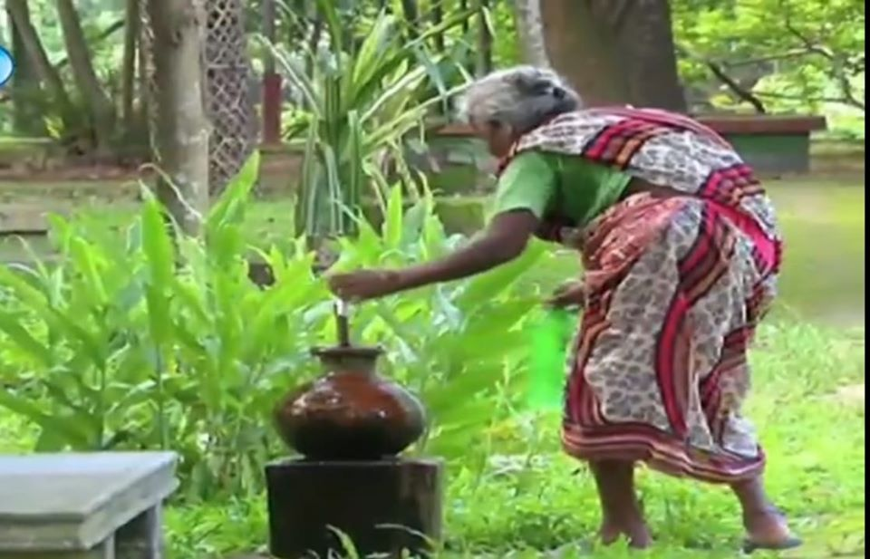
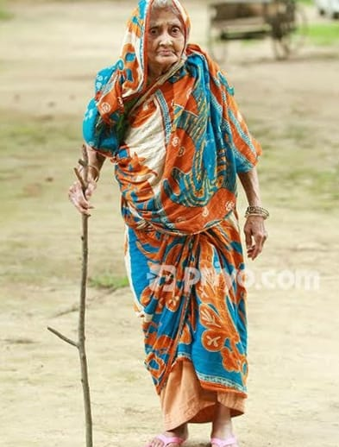
(গ) শারীরিকঃ প্রবীণ বয়সে মানুষের শারীরিক শক্তি কমে আসে। নানা রোগব্যাধি শরীরে বাসা বাঁধে। এ সময় মানুষের একটু বিশ্রাম বা আরামের প্রয়োজন হয়। কিন্তু তাদের এ আরামটুকু জোটে না। অসুস্থ অবস্থায় প্রয়োজনীয় চিকিৎসা সুবিধাও তাঁরা পান না। রোগব্যাধিতে ঔষধপথ্য কেনার সামর্থ্য তাঁদের থাকে না।

Slide 16
প্রবীণরা অর্থনৈতিকভাবে অসহায় হয়ে পড়েন ব্যাখ্যা কর।

Slide 17
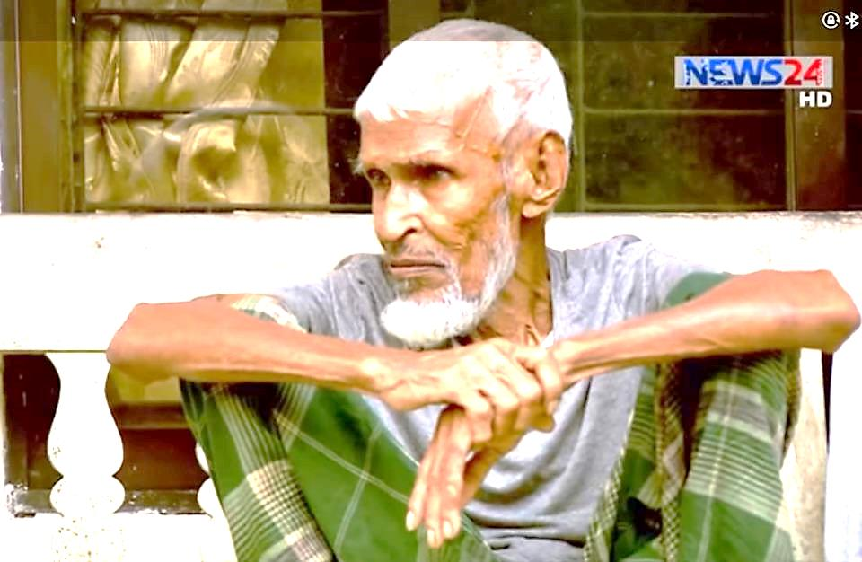
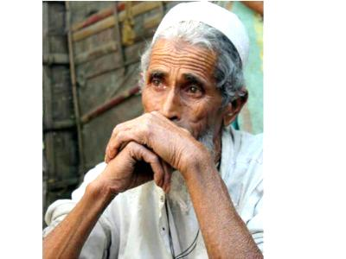
(ঘ) সামাজিক-সংস্কৃতিকঃ পরিবার ও সমাজে প্রবীণদের আজ অপ্রয়োনীয় বিবেচনা করা হয়। তাঁদের মতামতকে গুরুত্ব দেওয়া হয় না। তাঁদের পাশে বসে দুটো কথা শোনার সময়ও যেন কারও নেই। অবসর যাপন বা চিত্তবিনোদনের সুযোগও তাঁদের নেই বললেই চলে।

Slide 18
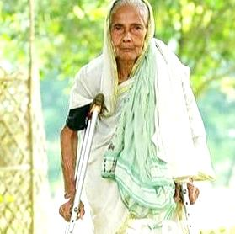
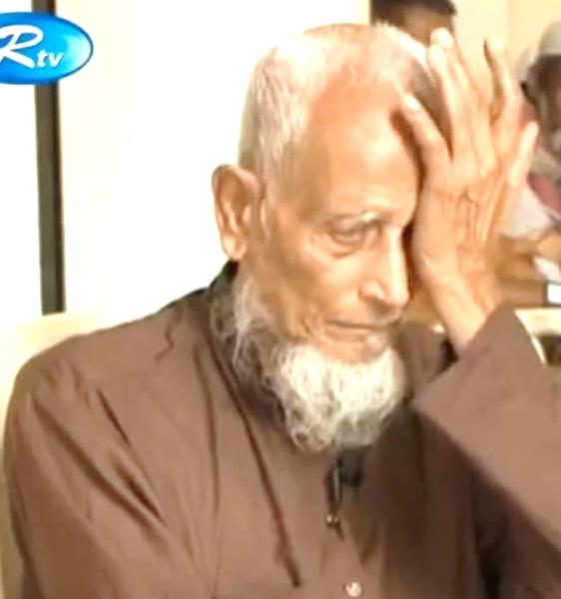
(ঙ) মনস্তাত্ত্বিকঃ পরিবার ও সমাজে প্রবীণদের কোনঠাসা অবস্থা তাঁদের মধ্যে এক ধরনের হীনমন্যতার জন্ম দেয়। তাঁরা নিজেদেরকে খুব অবহেলিত ও অসহায় ভাবতে শুরু করেন। সামর্থ্যের অভাব ও শারীরিক অসুস্থতা এবং নিঃসঙ্গতা আরো বাড়িয়ে তোলে।

Slide 19
ক-দলঃ প্রবীণদের সামাজিক ও সাংস্কৃতিক অবস্থা ব্যাখ্যা কর।
খ-দলঃ প্রবীণদের মধ্যে হীনমন্যতার সৃষ্টি করে কেন?

Slide 20
১। আমাদের দেশে একসময় পরিবারগুলো কেমন ছিল?
(ক) ছোট (খ) মাঝারি
(গ) একক (ঘ) একান্নবর্তী
৬। সমাজ-সংসারে প্রবীণরা যে সমস্যা বা অসুবিধার সম্মুখীন হয় তা হলো-
i. পারিবারিক ও অর্থনৈতিক
ii. সাংস্কৃতিক
iii. মনস্তাত্ত্বিক
নিচের কোনটি সঠিক?
(ক) i ও ii (খ) i ও iii (গ) ii ও iii (ঘ) i, ii ও iii
২। বিশেষ করে যে ধরনের পরিবারে প্রবীণদের দুর্দশা বেশি হয়? (ক) গ্রামীণ উচ্চবিত্ত পরিবারে (খ) শহুরে উচ্চবিত্ত পরিবারে
(গ) মধ্যবিত্ত ও দরিদ্র পরিবারে (ঘ) শিল্পপতি পরিবারে
৩। কখন মানুষের শারীরিক শক্তি কমে আসে?
(ক) কৈশোর বয়সে (খ) প্রবীণ বয়সে
(গ) যৌবন বয়সে (ঘ) পরিনত বয়সে
নিচের অনুচ্ছেদটি পড় এবং ৭ ও ৮নং প্রশ্নের উত্তর দাও
বৃদ্ধ বয়সে রইস মিয়া নিজের পরিবার ও সমাজে কোণঠাসা।
প্রায়ই তিনি নিজেকে খুব অবহেলিত ও অসহায় ভাবেন।
৭। রইস মিয়ার সমস্যাটি কোন ধরনের সমস্যা?
(ক) শারীরিক (খ) অর্থনৈতিক
(গ) মনস্তাত্ত্বিক (ঘ) পারিবারিক
৮। এ ধরনের সমস্যার কারণ হচ্ছে-
i. সহায়-সামর্থের অভাব
ii. শারীরিক অসুস্থতা
iii. নিঃসঙ্গতা
(ক) i ও ii (খ) i ও iii (গ) ii ও iii (ঘ) i, ii ও iii
৪। পরিবারে প্রবীণদের গুরুত্ব কমে যাওয়ার মূল কারণ কী?
(ক) উপার্জনে অক্ষমতা (খ) অধিক বয়স
(গ) অধিক ব্যয় (ঘ) শারীরিক সমস্যা
৫। কারা নানা রকম অবহেলা বা উপেক্ষার শিকার হয়?
(ক) বুড়োরা (খ) শিশুরা
(গ) নারীরা (ঘ) যুবকেরা

Slide 21
তোমার পরিচিত কোনো প্রবীণ ব্যক্তি যেসব সমস্যার সম্মুখীন হয় তার বিবরণ দাও।

